Slide 1
미국 총기 사고 예측
201303009 이진웅

Slide 2
목차
데이터 소개
데이터 수정
데이터 탐색
예측
정확도
상관계수

Slide 3
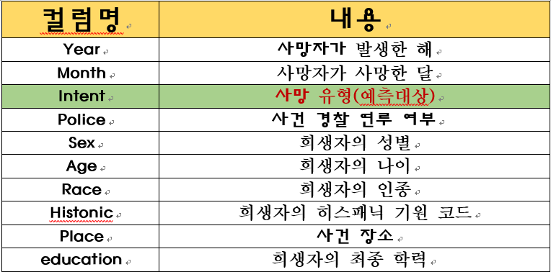
데이터소개
2012 ~ 2014년 미국의 총기 사망사고에 대한 정보
<종속변수>

Slide 4


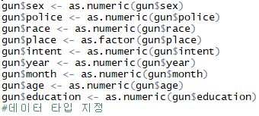
데이터소개
- 불필요한 열 제거(X)
- 데이터 형 변환
- 결측 치 데이터 제거

Slide 5
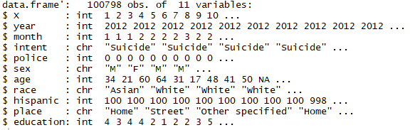
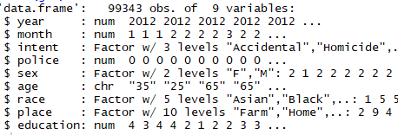
데이터수정

Slide 6
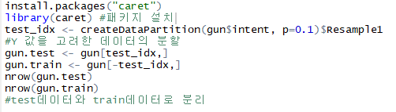
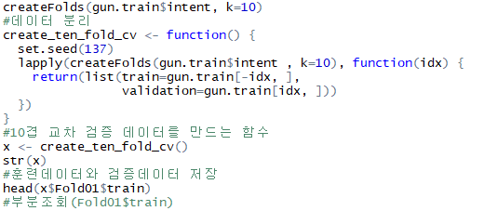
데이터 수정

Slide 7
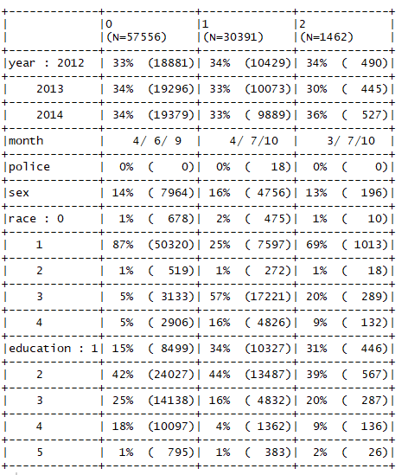
데이터 탐색
0 : 자살 1 : 타살 2 : 사고사
Summary함수로 살펴본 데이터
독립 변수에 따른 종속변수의 값 탐색

Slide 8
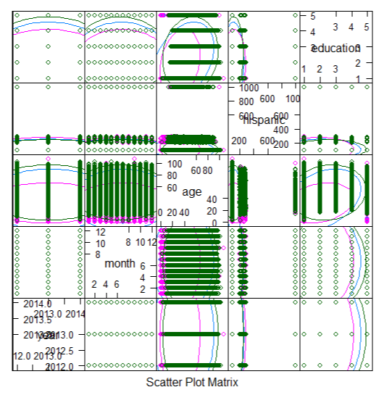
데이터 탐색
Featureplot으로
Numeric데이터
시각화

Slide 9
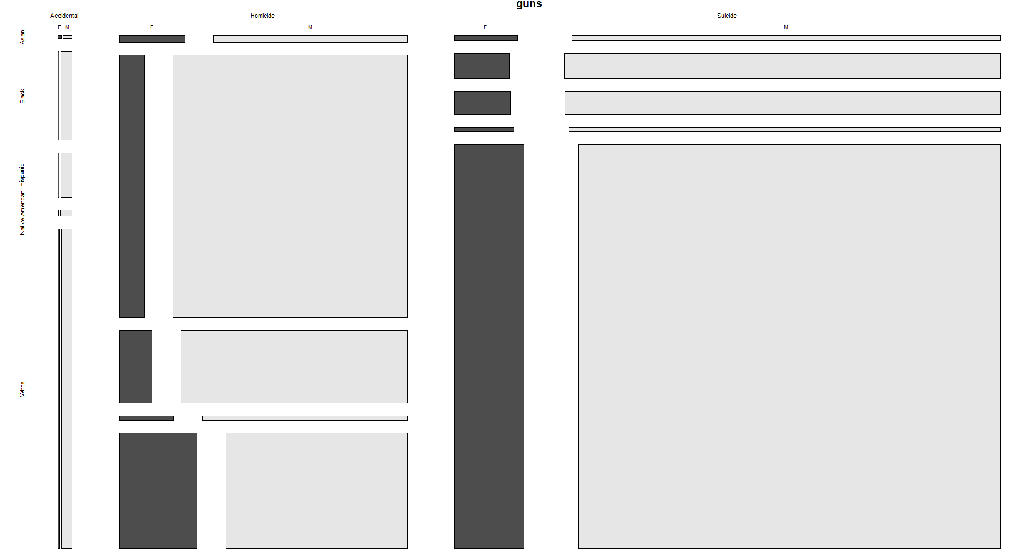
데이터 탐색
Mosaicplot으로
Factor데이터
시각화

Slide 10







데이터 탐색

Slide 11
데이터 예측
rpart | ctree
성능 : 82.3 % 오차범위 : 0.003 | 성능 : 83.7% 오차범위 : 0.002
rpart 모델의 성능 : 82.3%, 오차범위 : 0.003
Rpart보다 ctree모델이 미세하게 높다!

Slide 12
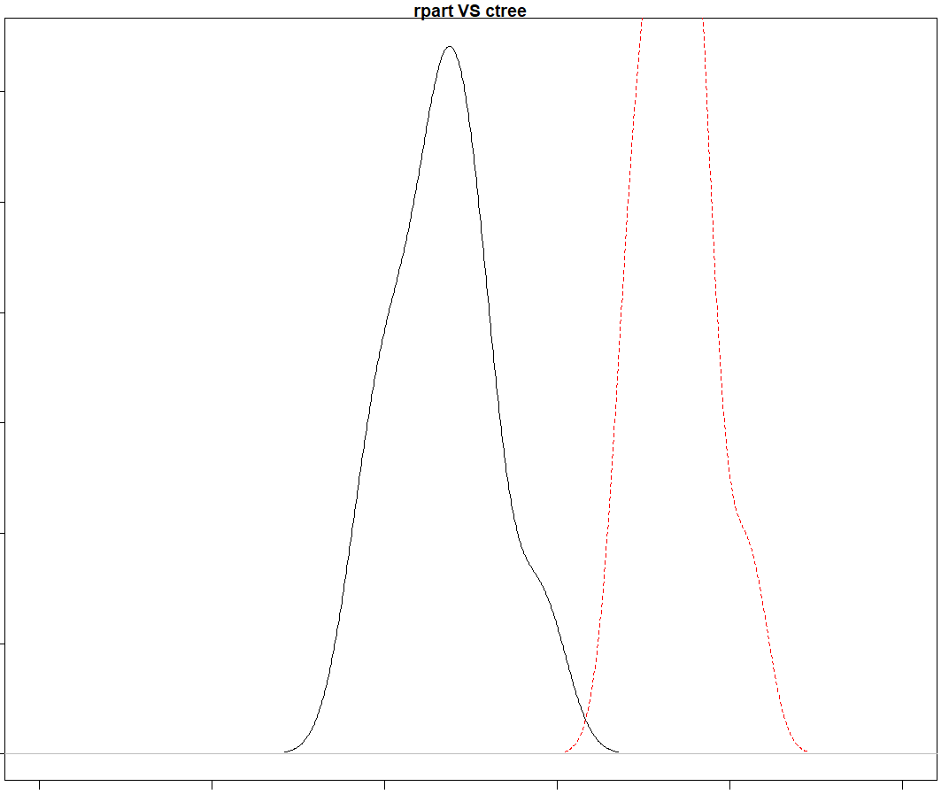
데이터 정확도
Rpart모델과 ctree모델의 정확도 비교

Slide 13
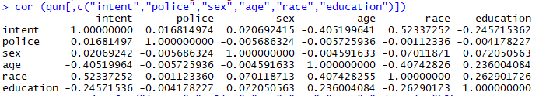
피어슨 상관계수
예측하려는 데이터들 간의 관계정도 비교
피어슨 상관계수

Slide 14
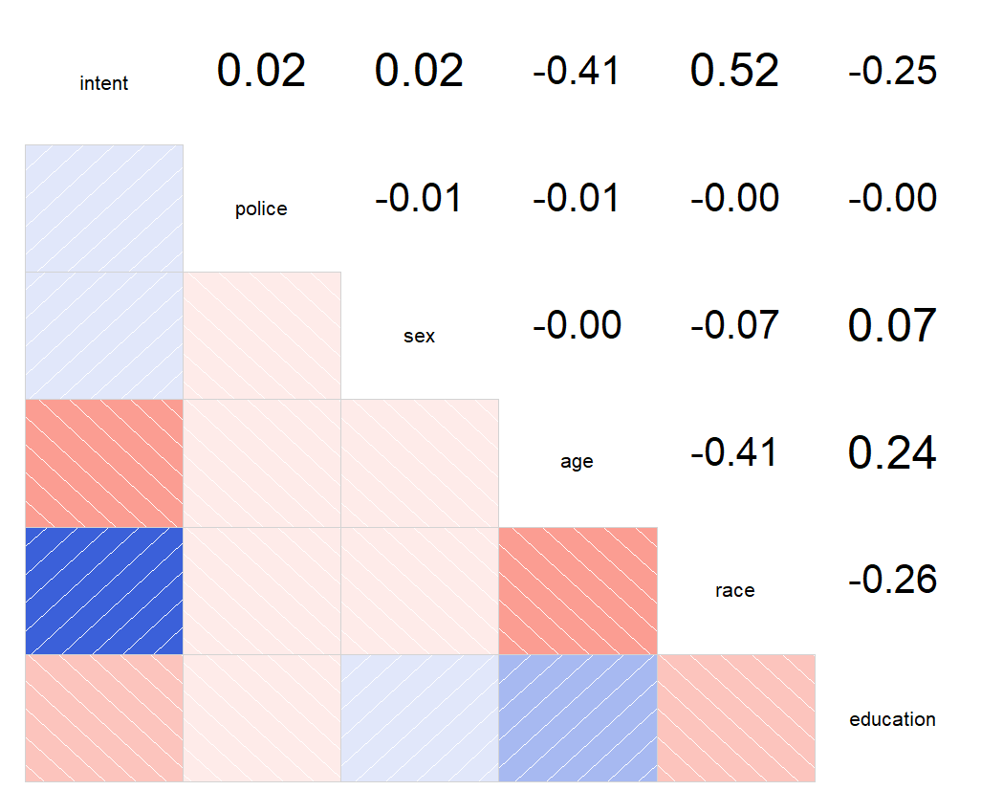
피어슨 상관계수 그래프

Slide 15


피어슨 상관계수를 통한 분할표
Race(인종)
0 : 아시아인
1 : 백인
2 : 토종 미국인
3: 흑인
4: 라인계
인종과 사망유형 별 분할표
백인과 흑인 자살율 1위
백인과 흑인 살해율 1위
백인과 흑인 돌발사 1위
intent(사망유형)
0 : 자살
1 : 타살
2 : 돌발사
해를 거듭 할 수록 미국의 자살율이 늘고있다.

